Slide 1
Jocul anotimpurilor
Prof. înv. preșc. Rîtea anamaria

Slide 2







Slide 3

bravo!!!

Slide 4

Mai încearcă...!

Slide 5


Slide 6
bravo!!!

Slide 7
Mai încearcă...!

Slide 8
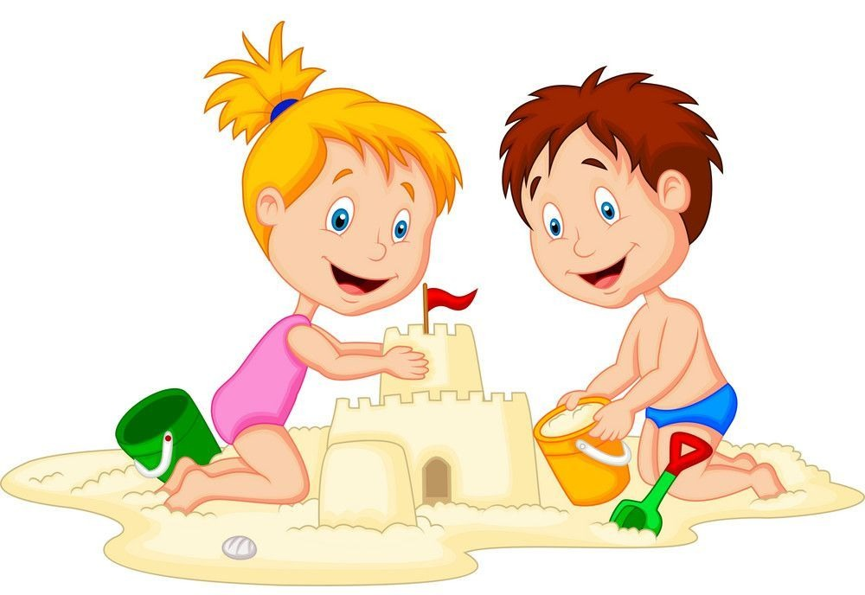

Slide 9
bravo!!!

Slide 10
Mai încearcă...!

Slide 11


Slide 12
bravo!!!

Slide 13
Mai încearcă...!

Slide 14
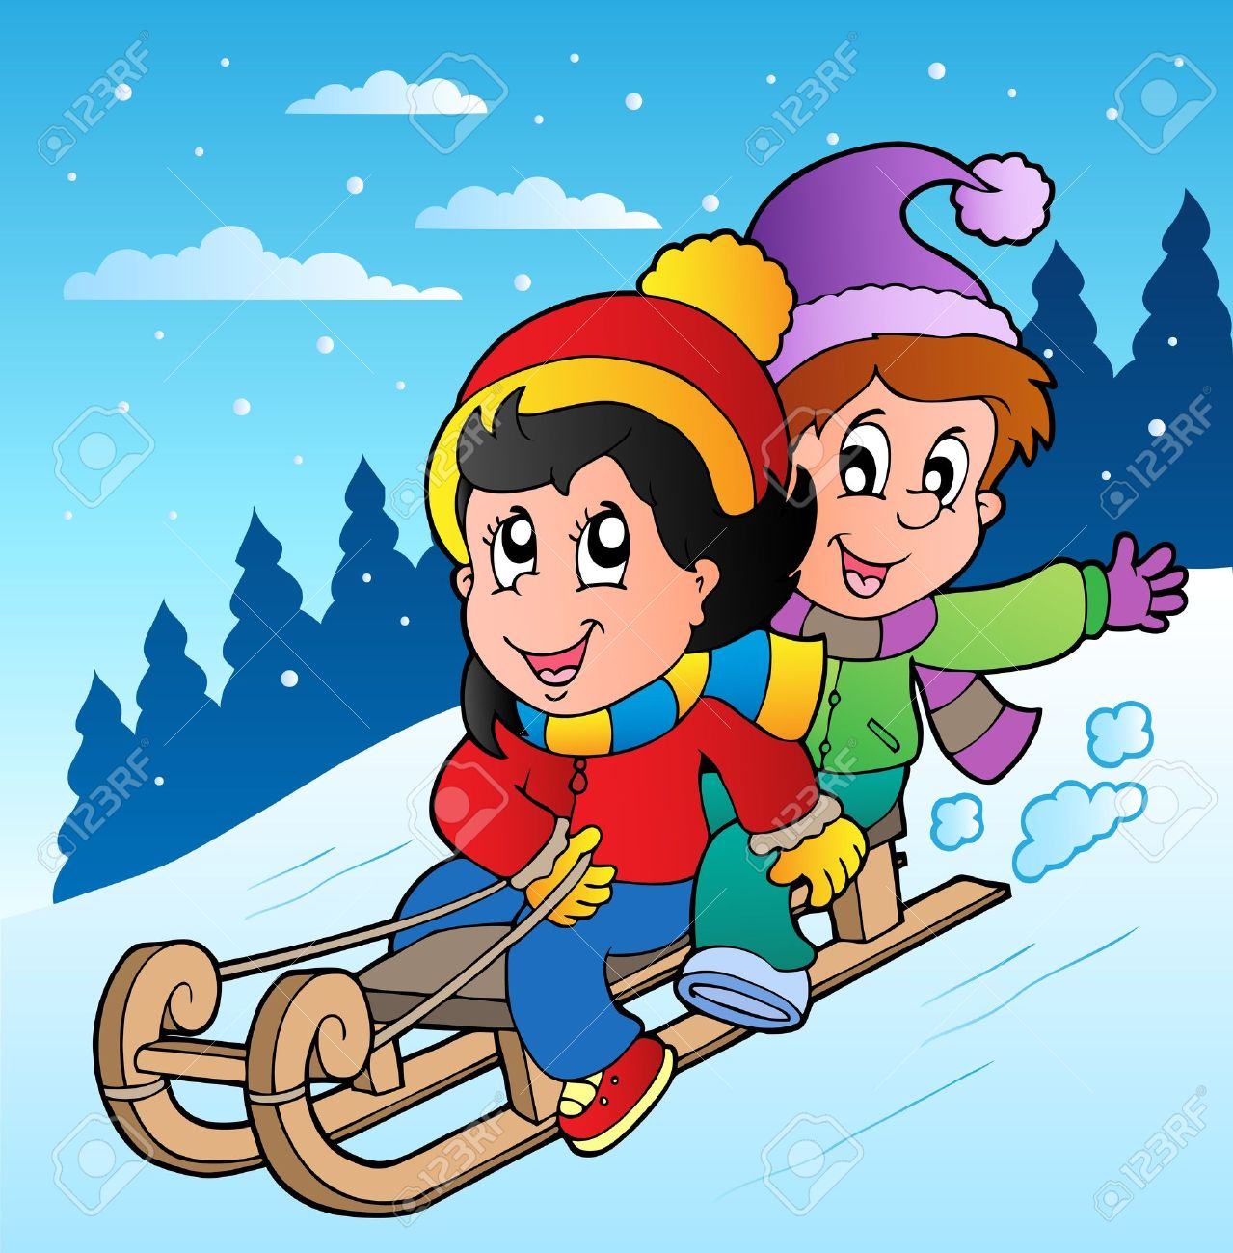

Slide 15
bravo!!!

Slide 16
Mai încearcă...!

Slide 17
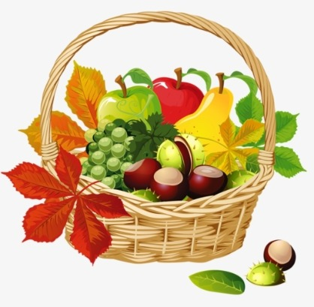

Slide 18
bravo!!!

Slide 19
Mai încearcă...!

Slide 20
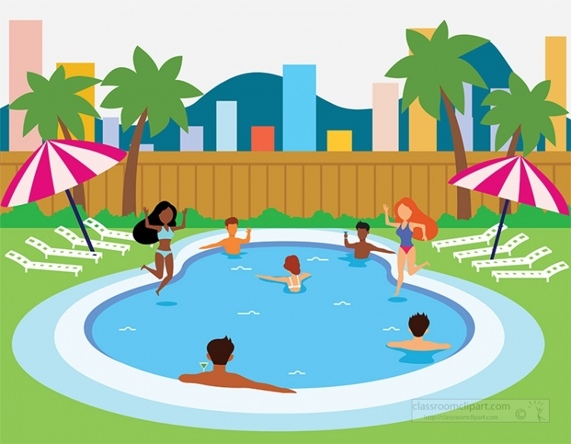

Slide 21
bravo!!!

Slide 22
Mai încearcă...!

Slide 23
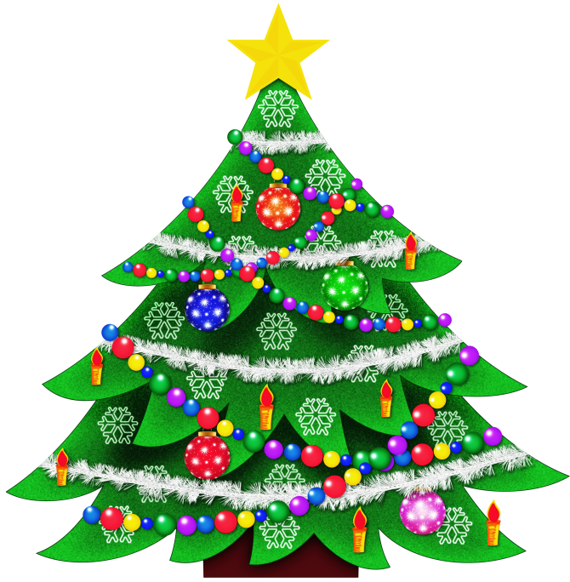

Slide 24
bravo!!!

Slide 25
Mai încearcă...!

Slide 26
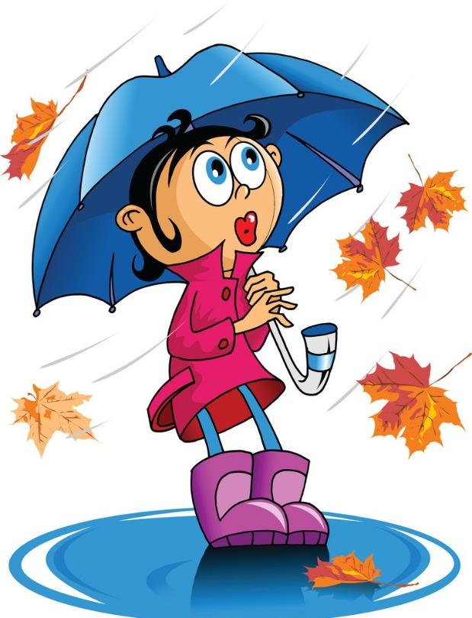

Slide 27
bravo!!!

Slide 28
Mai încearcă...!

Slide 29

Ai reușit!
Știam eu că te pricepi!
Bravo ție!

